Slide 1
Vivendo pela fé
Estudo 19: Hebreus

Slide 2
Introdução
RESUMO AULA ANTERIOR:
  TEMA: A importância da reconciliação
  BASE: Epístola a Filemom
  Ponto principal: Reconhecer que somo iguais em Cristo.
MOTIVAÇÃO:
  Leitura de trechos do livro “A era dos mártires”

Slide 3
Reflexão 1
“Que tipo de perseguição temos enfrentado?”

Slide 4
Objetivo
Conhecer a carta aos Hebreus com ênfase na perseverança e na suficiência de Cristo.

Slide 5
Roteiro
Visão geral da carta aos Hebreus.
  Contexto histórico.
  Estrutura literária.
  Principais temas.
A perseguição contemporânea
  Desonestidade intelectual.
  Multiculturalismo.

Slide 6
Visão geral da carta aos Hebreus
- Contexto Histórico
Autoria é desconhecida. Tradição atribui a Paulo (Hb. 2:3 x Gl 1:11-12)
Barnabé: tribo de Levi (AT), próximo a Paulo e reconhecido pela igreja.
Apolo: era grego, culto e de grande conhecimento das Escrituras. (At 18:24)
Escrita antes de 70 d.C. (templo e uso do presente). Corrigir na revista.
Destinatário, provável, cristãos-judeus que voltavam ao judaísmo .
Talvez aos sacerdotes convertidos (At 6:7)

Slide 7
Hebreus 2:3 x Gálatas 1:11-12
(Hebreus 2:3) como escaparemos nós, se negligenciarmos tão grande salvação? Esta salvação, primeiramente anunciada pelo Senhor, foi-nos confirmada pelos que a ouviram.
(Gálatas 1:11,12) Irmãos, quero que saibam que o evangelho por mim anunciado não é de origem humana. Não o recebi de pessoa alguma nem me foi ele ensinado; pelo contrário, eu o recebi de Jesus Cristo por revelação.
Voltar

Slide 8
Atos 6:7
Assim, a palavra de Deus se espalhava. Crescia rapidamente o número de discípulos em Jerusalém; também um grande número de sacerdotes obedecia à fé.
Voltar

Slide 9
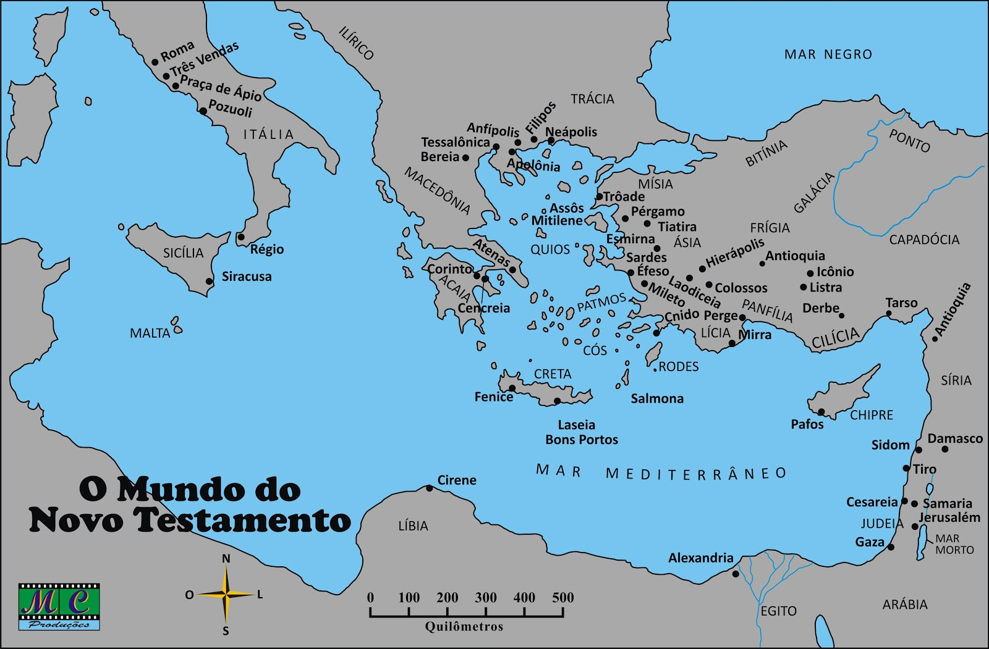

Slide 10
Visão geral da carta aos Hebreus
- Estrutura literária
ESTILO: Não tem forma de carta, pode ter sido um sermão transcrito
  Não tem identificação do remetente e destinatário ou saudação.
  É uma “Palavra de exortação” (13:22). Sermão de sinagoga.
  Menos narrativo, mas cheio de encorajamento e advertências.
  Mais perfeito grego do novo testamento.
  Leitura densa com referências textuais ao AT (Ex, Sl, Pv, Hb e Jr).
  Temas difíceis (Cap 6).

Slide 11
Visão geral da carta aos Hebreus
- Estrutura literária
ORGANIZAÇÃO: Em cada tema há uma advertência
  CAP 1-2: A mensagem de Cristo é superior a dos anjos.
  CAP 3-4: A liderança Cristo é superior à de Moisés.
  CAP 5-7: O sacerdócio de Cristo é superior ao de Aarão.
  CAP 8-10: O sacrifício de Cristo é superior ao levítico.
  CAP 11-13: Viver com fé e perseverança (Galeria da fé).

Slide 12
Reflexão 2
“Como podemos intervir (de modo positivo) em momentos de provação dos irmãos em Cristo?”

Slide 13
Visão geral da carta aos Hebreus
- Principais temas: A mensagem de Cristo é superior a dos anjos.
Argumento: Jesus tem a mesma natureza de Deus, anjos não.
  (1:3) Esplendor da glória e expressa imagem da pessoa (o que se vê).
  (1:7) Anjos são incorpóreos como o vento ou o fogo. (Sl 104:4)
  (1:8) Jesus tem um trono eterno e um cetro de autoridade (Sl 45.6)
Alerta: Devemos observar mais as palavras de Cristo do que as da Lei.
  (2:1-3) Convém nos atentar….
  (2:2) Anjo teriam entregue as tábuas da lei a Moisés (Dt 33.2)

Slide 14
Visão geral da carta aos Hebreus
- Principais temas: A liderança Cristo é superior à de Moisés.
Argumento: Jesus é o criador e Moisés uma criatura
  (3:3) Quem constrói a casa tem mais honra do que a casa.
  (3:5-6) Moisés é servo fiel, mas Jesus é como filho.
Alerta: Obedecer a Cristo nos leva ao verdadeiro descanso.
  (4:8-11) Porque, se Josué lhes houvesse dado descanso...
  (4:10) Quem entra no descanso de Cristo, “encerra suas obras”.

Slide 15
Visão geral da carta aos Hebreus
- Principais temas: O sacerdócio de Cristo é superior ao de Aarão.
Argumento: Sacerdócio de Cristo é perfeito e anterior ao de Arão.
  (5:3) Sacerdote faz oferta por si e pelo povo.
  (5:9) Jesus foi o próprio sacrifício que trouxe salvação eterna.
  (7:6-9) Melquisedeque era superior a Levi (Gn 14:18-20)
Alerta: Voltar aos fundamentos é ser imaturo espiritualmente
  (6:1) Deixemos os rudimentos e prossigamos para a perfeição.
  (6:9) De vós esperamos coisas melhores.

Slide 16
Visão geral da carta aos Hebreus
- Principais temas: O sacrifício de Cristo é superior ao levítico.
Argumento: Os rituais do AT são símbolos que apontam para Cristo
  (8:4-7) Antes eram sombras e imperfeito, o de Cristo é melhor.
  (9:13-14) Sangue de Cristo é maior que o de animais.
Alerta: Quebrar a nova aliança é pior que quebrar a velha.
  (10:26-29) Pecar voluntariamente depois de conhecer a verdade.
  (10:38) o justo viverá da fé e, se ele recuar...

Slide 17
Reflexão 3
“Você já conviveu com uma pessoa que nega a existência ou a divindade de Jesus? Como lidou com ela?”

Slide 18
Roteiro
Visão geral da carta aos Hebreus.
  Contexto histórico.
  Estrutura literária.
  Principais temas.
A perseguição contemporânea
  Desonestidade intelectual.
  Multiculturalismo.

Slide 19
A perseguição contemporânea
Desonestidade intelectual
É defesa de uma posição que se sabe ou se acredita ser falsa ou enganosa ou a omissão consciente dos aspectos relevantes num contexto particular.
Teoria da evolução: faltam provas de macro-evolução.
Os 4 “Big bangs” da evolução: universo, vida, diversidade e inteligência.
Teste de carbono 14: saber quanto tinha no início, teste falha.
Organização do universo: galáxias distantes são organizadas.
Eva mitocondrial: evidência de que seres humanos têm mesma origem.

Slide 20
A perseguição contemporânea
Multiculturalismo
O multiculturalismo, em resumo, é uma teoria social que prega que todas as culturas se encontram em um mesmo nível ou patamar e que não existe a noção de que uma determinada cultura seja melhor do que outra.
Muçulmanos x Cristãos
Liberdade de expressão x Discurso de ódio.
Micro-agressões x Agressões reais.

Slide 21
Objetivo
Conhecer a carta aos Hebreus com ênfase na perseverança e na suficiência de Cristo.

Slide 22
Vivendo pela fé
Estudo 19: Hebreus

